Slide 1
كاربرد Geoinformatics در مديريت سلامت
عباس علیمحمدی
عضو هیئت علمی گروه GIS دانشکده مهندسی ژئوماتیک
دانشگاه صنعتی خواجه نصیرالدین طوسی
مهر 1393

Slide 2
غرق داده ها و اطلاعات هستیم و دانش نداریم!

Slide 3
تنها زماني كه آخرين رودخانه آلوده و غير قابل زيست شد
تنها زماني كه آخرين ماهي صيد شد
تنها زماني كه آخرين درخت قطع شد و
آخرين پرنده نيز در خاك افتاد
تنها در آن زمان خواهيم فهميد كه پول را نميتوان خورد!!!
ضرب المثلي از بوميهاي آمريكا

Slide 4
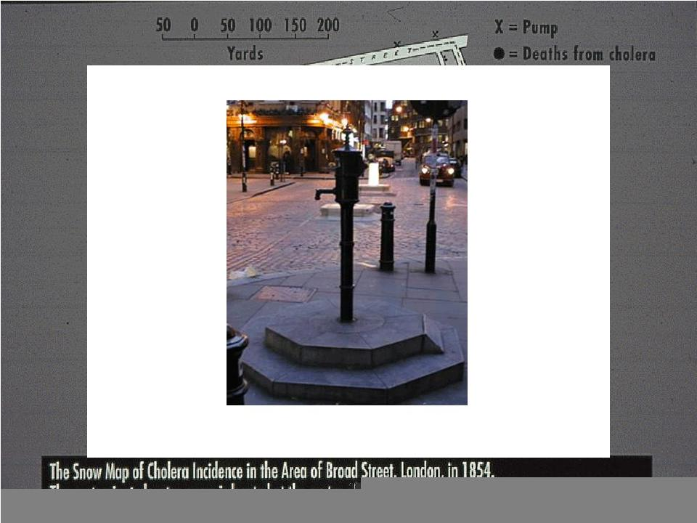

Slide 5
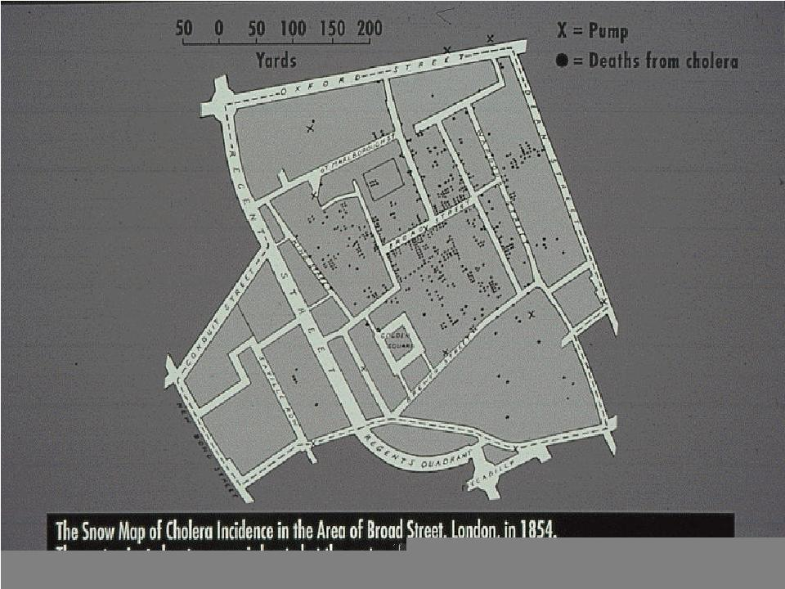

Slide 6
با توسعه روزافزون GIS،
کاربرد کامپیوتر فقط برای محاسبه و کارعددی نیست
بلکه
برای امداد رساني و نجات زندگی هاهم هست

Slide 7
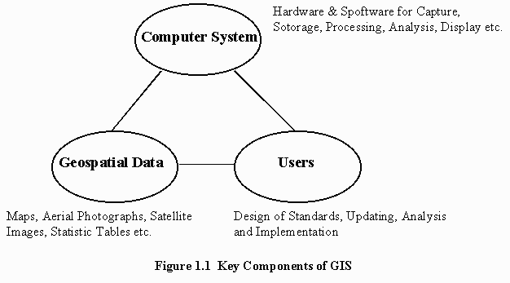

Slide 8
بازيگران اصلي در داده هاي فضائي
USERS & DECISION-MAKERS
APPLICATIONS
NEED
NEED
SUPPLY
SUPPLY
COORDINATION
DATA & INFORMATION CONTENT
SUPPLIERS
INFRASTUCTURE
& TECHNOLOGY
DEVELOPERS

Slide 9
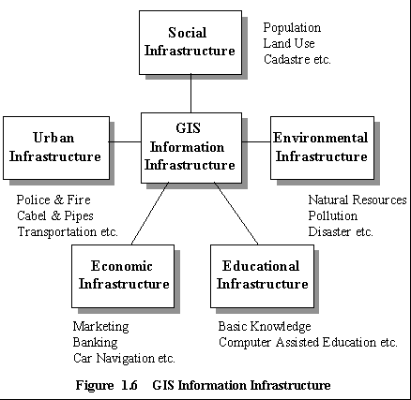

Slide 10
روند توسعه وتکامل GIS
تغییر توجه در سالهای اخیر از بررسي شكل ظاهری به فرایندها (PROCESS) و از
چیست؟ و کجاست؟ به
چرا؟ و سناریوها
چه میشود اگر؟ یا در اینصورت چه؟ و همچنین
ترکیب و سنتز اطلاعات و ارائه خدمات در شبکه های کامپیوتری

Slide 11
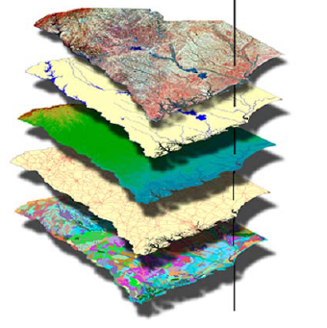
نقش حیاتی داده های سنجش از دور

Slide 12
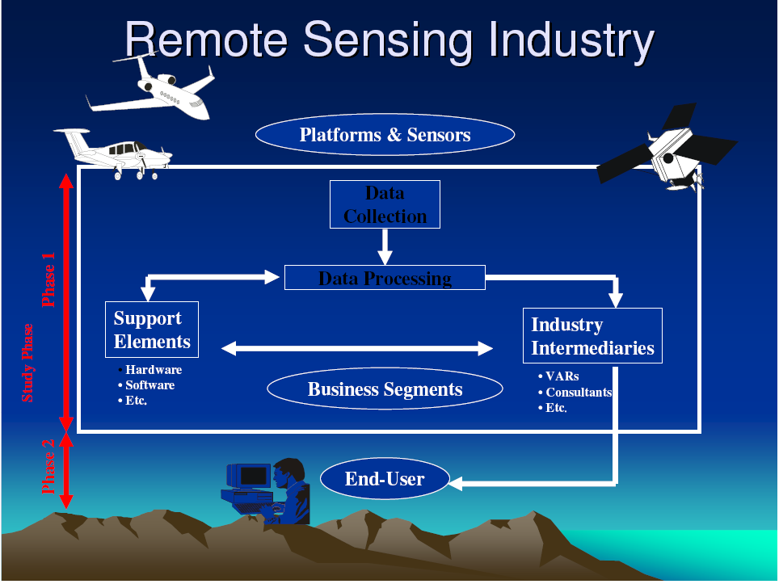

Slide 14
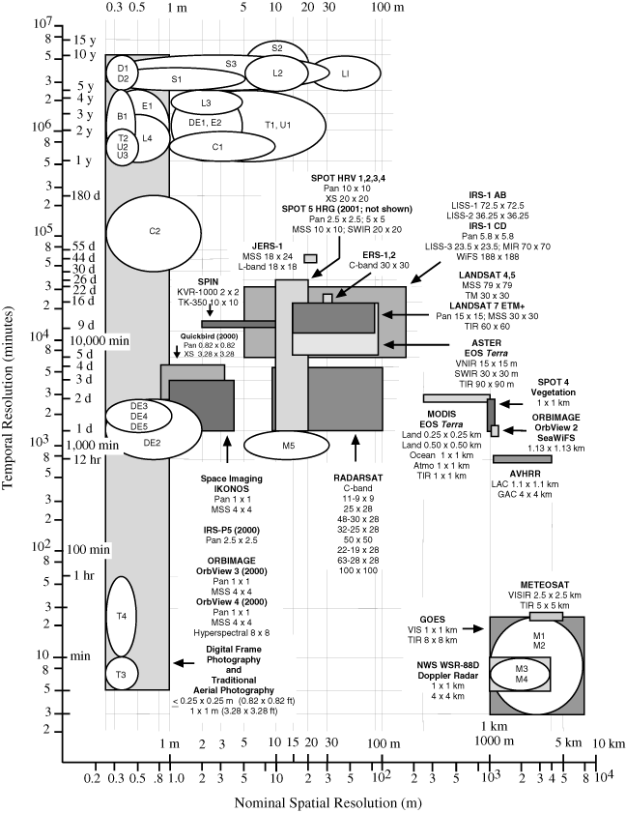
رابطه بین قدرت تفکیک
مکانی و زمانی

Slide 15
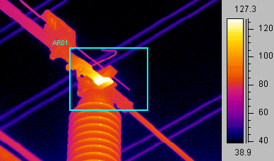
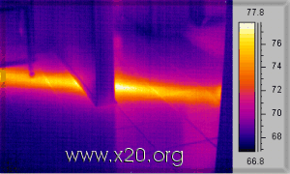
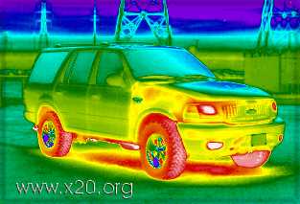


Slide 16
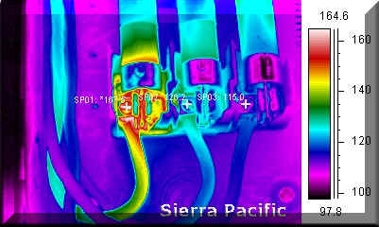

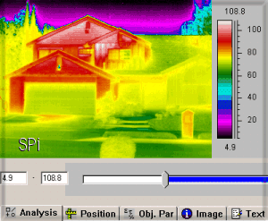
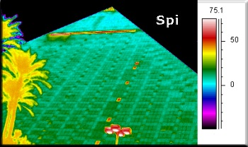

Slide 18
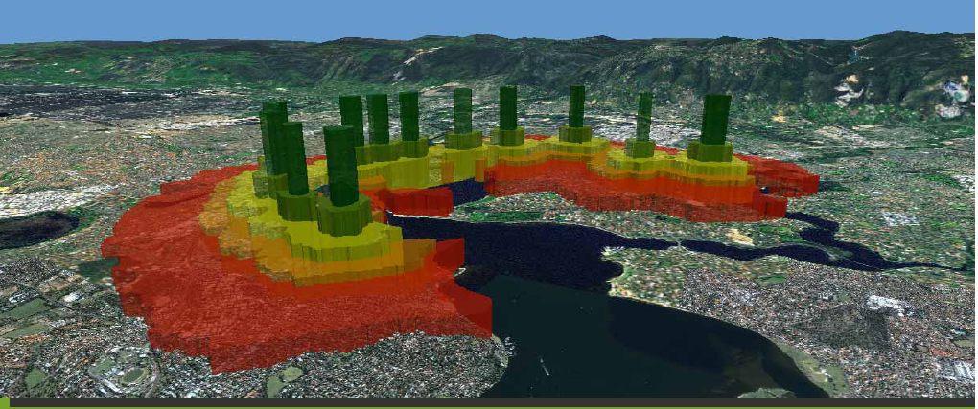

Slide 19
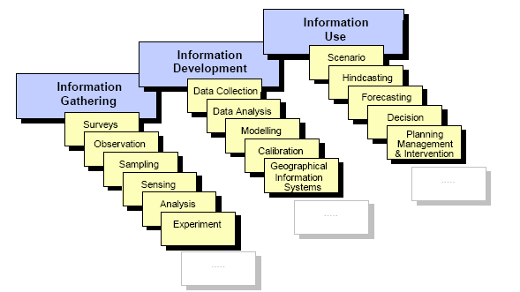
نقش مهم زنجیره اطلاعات
"Information Chain"

Slide 20
نمونه هائی از مسائل و نیازهای مهم در بخش مدیریت سلامت
افزایش جمعیت
افزایش تقاضا، نیازها و محدودیت منابع و امکانات
افزایش آلودگی (آب، هوا و خاک) و بيماريها
توسعه بی رویه شهرها و تخریب طبيعت و محيط زيست
افزايش نياز به كارآمدي در سیستم های مدیریت، بهداشت و امداد رساني

Slide 21
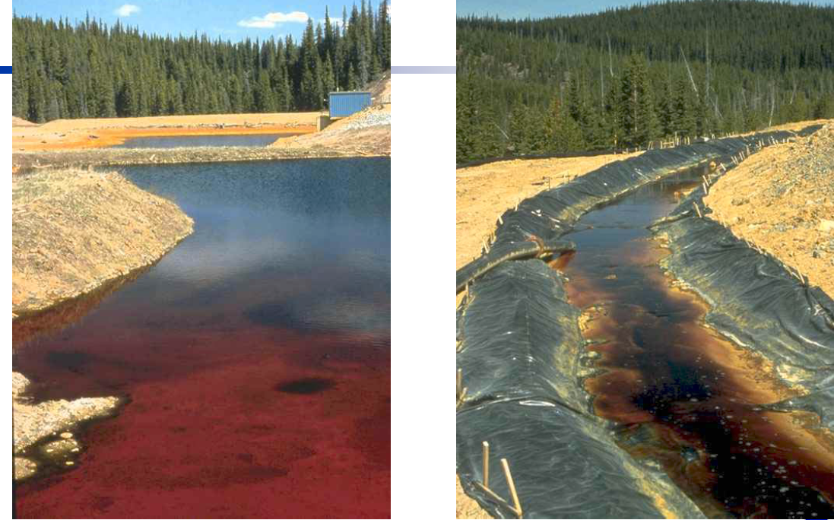
وظیفه و نقش ما در این آلودگیها؟؟

Slide 22
برخی مسائل و مشگلات مهم در برنامه ریزی
فقدان یا کمبود اطلاعات مناسب و مورد نیاز در برنامه ریزی و تصمیم گیری (مشگلات و نا هماهنگي در توليد و مصرف اطلاعات)
افزایش تغییر پذیری و ابعاد مسائل (زمان، مکان، متغیرها و اهداف)
افزایش پیچیدگی در تصمیم گیری و برنامه ریزی
افزایش اهمیت ارزيابي و نظارت بر وضعيت سلامت
افزایش هزينه ها و خسارات اشتباه در تصميم گيري

Slide 23
ویژه بودن اطلاعات مکانی
بخاطر ویژه بودن نقش مکان و اطلاعات مکانی:
توسعه تفکر فضائی در تحلیل، برنامه ریزی و مدیریت سلامت از مهمترين الويتهاست

Slide 24
برخی از کاربردهای مهم سنجش از دور و GIS در حل مسائل سلامت
بررسی و نقشه سازی الگوهای توزیع (جمعیت، امکانات، بيماريها، وقایع و..)
نمايان سازي و تحلیل الگوهای توزیع (تعيين نقاط بحراني و جمعيتهاي در معرض خطر، علتها و رابطه ها)
مکان یابی، مسير يابي و تخصیص منابع (شاخص سازی، تطبیق امکانات با نیازها و استانداردها)
مدلسازی و پيش بيني الگوها، روندها و تغییرات (تحليل چه ميشود اگر؟)
تصميم گيري وبرنامه ريزي

Slide 25
سه نقش مهم سنجش از دور و GIS در حل مسائل سلامت
1- تحقيق و برنامه ريزي (مدلسازي، بهينه سازي و پيش بيني)
2- پشتيباني تصميم گيري مكاني-زماني (توزيع مكاني نيازها و منابع)
3- طراحي و پياده سازي سيستمهاي مديريت خدمات و امداد رساني

Slide 26
برخي كمكهاي GIS در حل مسائل سلامت
نمايان سازي و اكتشاف داده ها (سه بعدي و چند بعدي)
تركيب و سنتز اطلاعات (اكولوژيك، اقتصادي، بيماريهاي مسري و..) براي بررسي چگونگي انتقال و توسعه بيماريها
مدلسازي و زمين آمار (مثلا براي پيش بيني توزيع و انتشار بيماريها)
خدمات وب (اطلاع رساني، اشتراك داده، نرم افزار، تحليل و غيره)

Slide 27
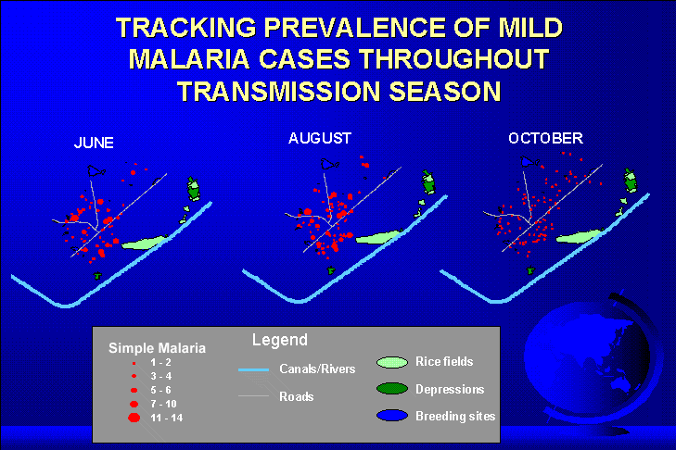
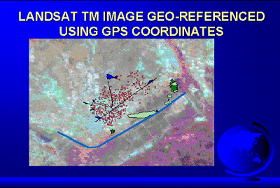
تغييرات زماني: مالاريا

Slide 28
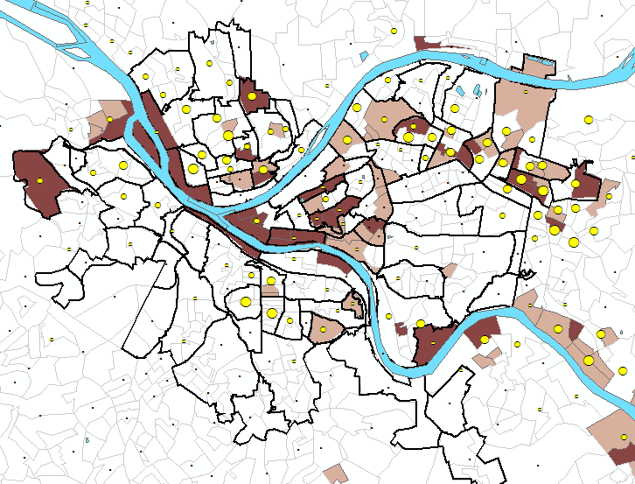
Elevated Blood Level Cases Compared to Income
Source: U.S. Census and Allegheny County Health Dept

Slide 29
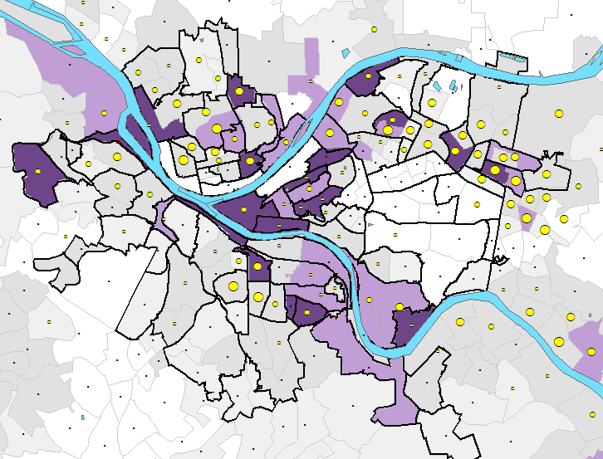
Elevated Blood Level Cases Compared to Educational Attainment
Source: U.S. Census and Allegheny County Health Dept

Slide 30
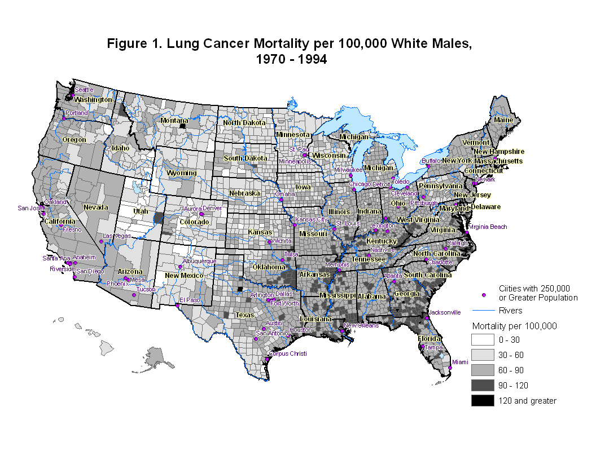
مرگ و مير ناشي از سرطان ريه در آمريكا

Slide 31
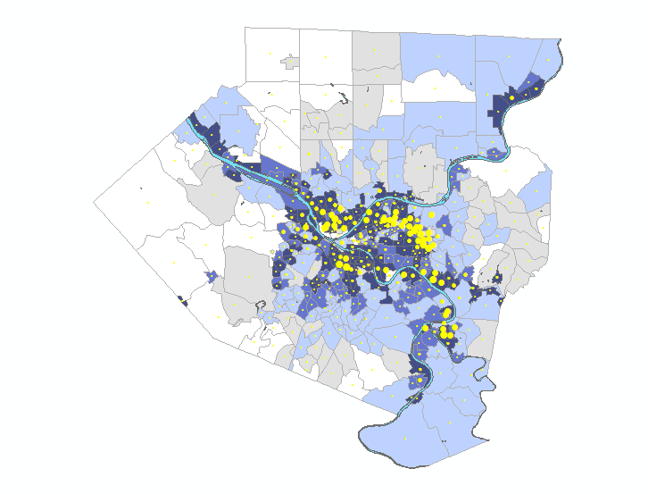
Cases of Children with Elevated Blood Levels Compared to Housing Age
Allegheny County, PA- Housing Data by Census Tract
Source: U.S. Census and Allegheny County Health Dept
Note: Cases aggregated to Census Tracts

Slide 32
مثالهائی از سئوالات مطرح در ارزیابی وضعيت سلامت
وضعيت سلامت و دسترسي به خدمات چگونه است؟
چه روندي در وضعيت سلامت وجود دارد؟
آیا وضعيت، روندها و تغییرات موجود در جهت مطلوب هستند؟ (مثلا افزایش کارآئی در مصرف منابع مختلف و بهبود وضعيت سلامت و دسترسي به خدمات را بدنبال دارند؟)
چگونه ميتوان روندها و تغییرات را بهينه كرد؟

Slide 33
سه كار اصلي در تحليل فضائي
نمايان سازي: داده هاي چند بعدي در زمان و مكان
تحليل اكتشافي: كشف علتها و رابطه ها، خوشه هاي زماني-مكاني، فرضيه سازي از مشاهدات
مدلسازي: مدلهاي جابجائي و توزيع جمعيت، مواد و اطلاعات، مدلهاي ارتباطات و جذابيتهاي فضائي، تست فرضيه ها، مدلهاي توسعه مكاني-زماني بيماريها

Slide 34
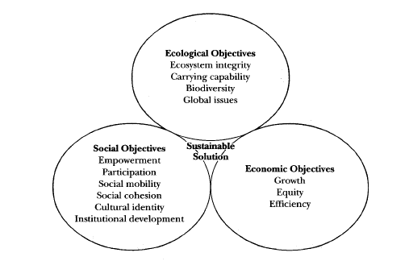
اهداف سه گانه در توسعه پايدار

Slide 35
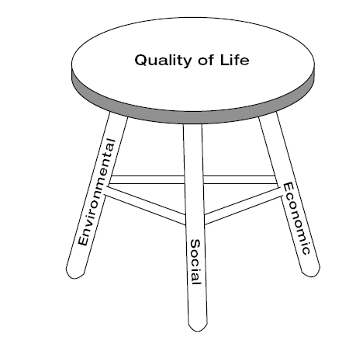

Slide 36
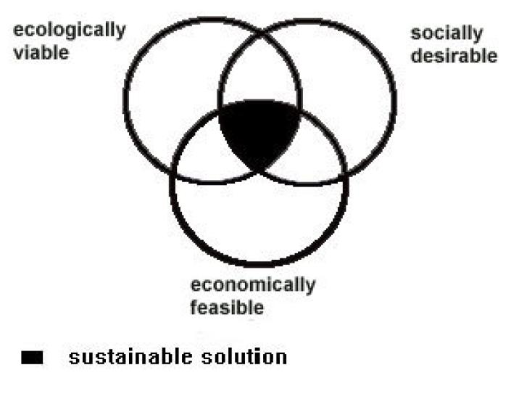
پايداري: مدل اول

Slide 37
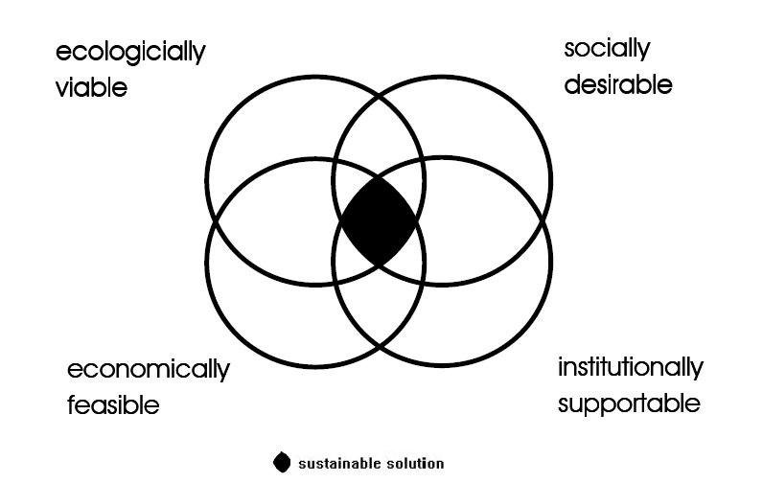
پايداري: مدل دوم

Slide 38
چرا سيستمهاي پشتيباني تصميم؟
نقش اساسی تصمیم ها (بزرگ و کوچک) در زندگی ما
در نتیجه تصمیمات خود برنده یا بازنده میشویم، حرکت میکنیم یا متوقف میشویم
DSS در شرایط زیر به تصمیم گیری مدیران کمک میکند:
تصمیم گیری و قضاوت انسانی برای حل مسئله لازم است
حجم داده ها و متغیرهای تصمیم و عدم اطمینان زیاد است (Rauscher, 1995)

Slide 39
DSSهدف اصلی
تقویت قدرت تصمیم گیران بدون:
محدود سازی اختیار آنها برای قضاوت و انتخاب

Slide 43
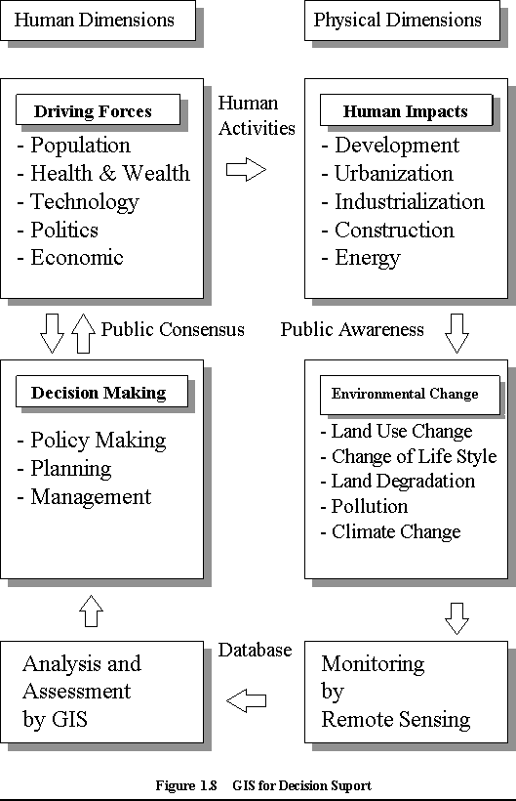

Slide 45
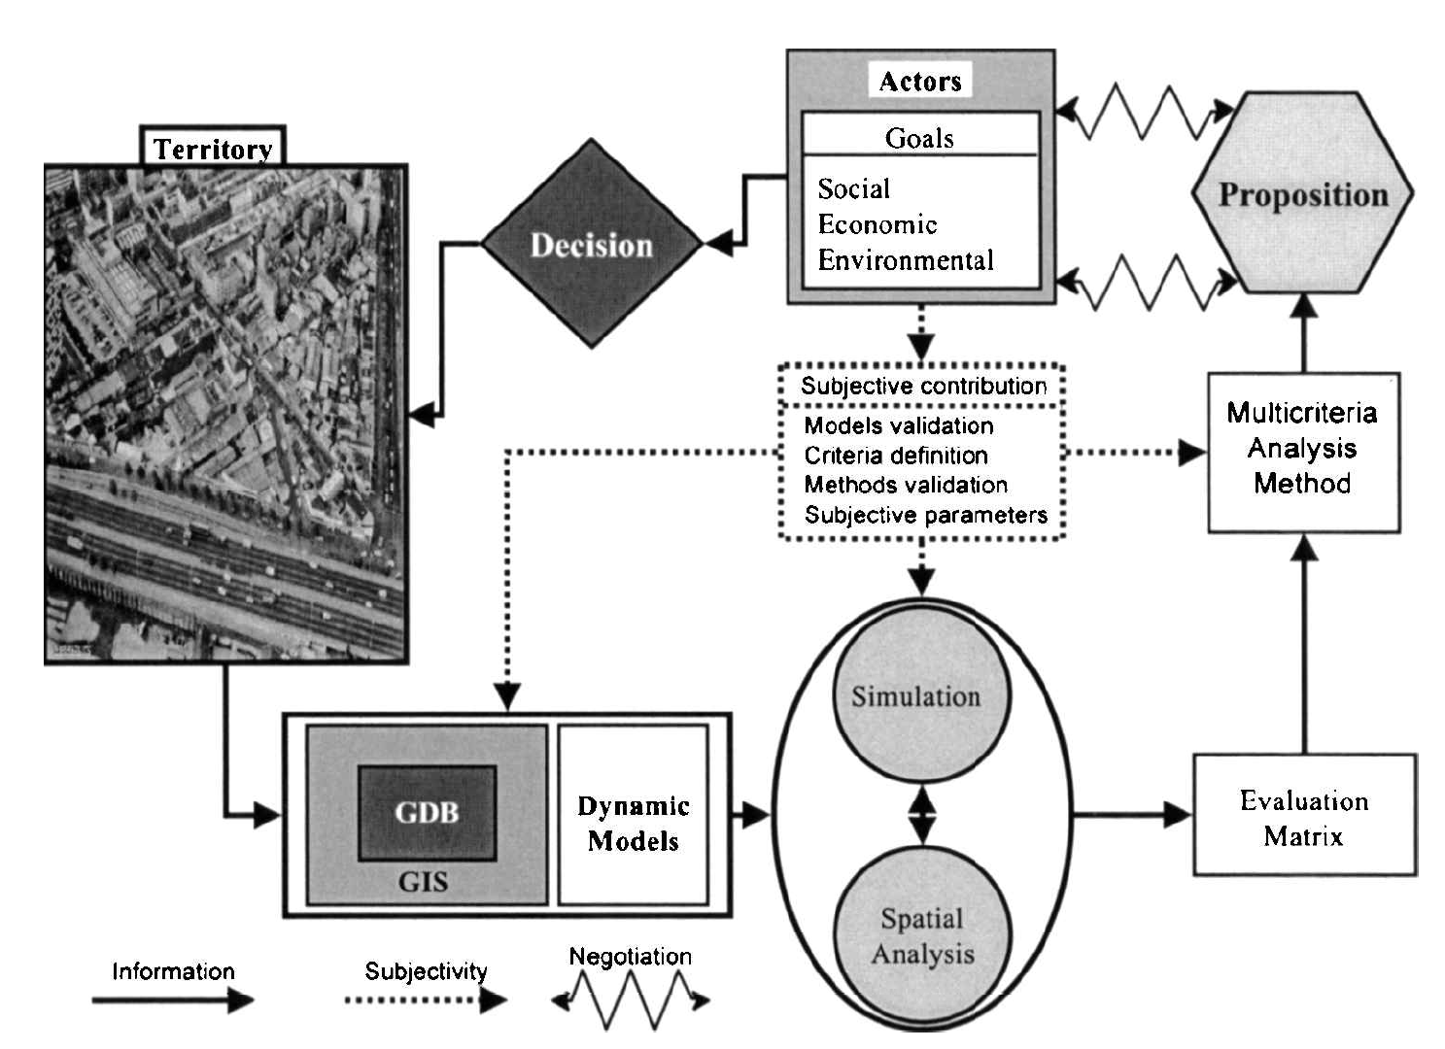

Slide 46
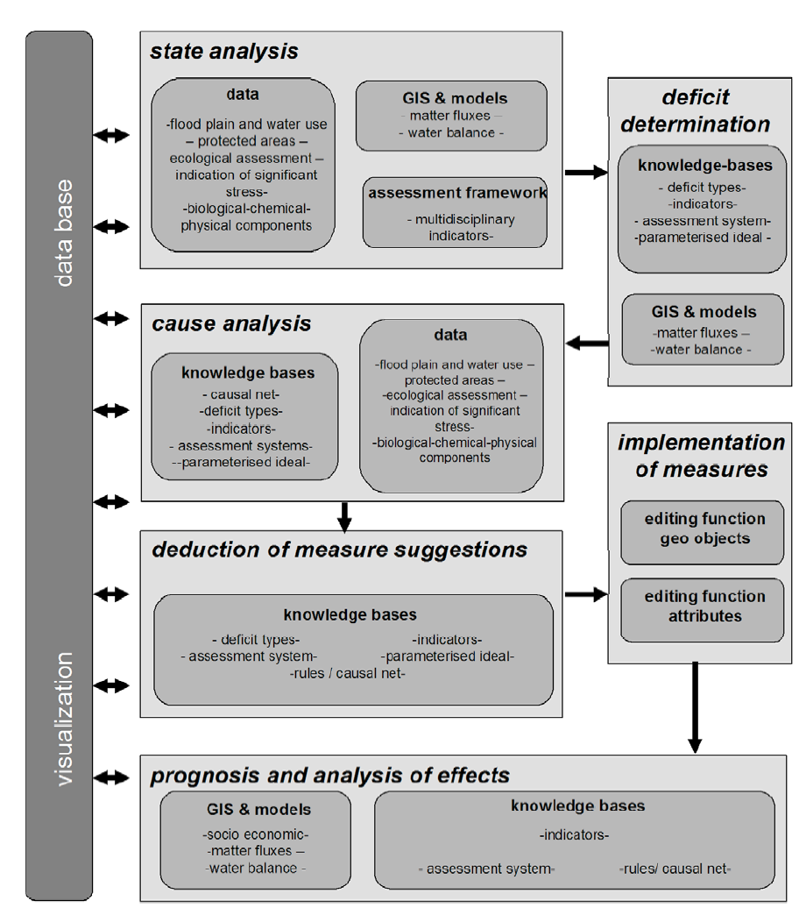

Slide 47
مطالعه موردی
ارزیابی قابلیت‌های GIS و داده‌های سنجنده ی MODIS
برای مدلسازی و پیش بینی شیوع بیماری‌ سالک در استان یزد

Slide 48

دیاگرام تحقیق
تعریف مساله و اهداف تحقیق
داده‌های سنجنده‌ی
MODIS
داده‌ها و اطلاعات محیطی
جمع آوری داده‌ها و اطلاعات بیماری
بازبینی و ویرایش داده‌ها
پایگاه داده
  آماده‌سازی داده‌ها (فیلتر ،مجاورت و داده های زمان قبل)
  تحلیل‌های اکتشافی و
  چند متغیره
تعیین متغیرهای مرتبط با بیماری
بررسی الگوی زمانی- مکانی بیماری
پهنه‌بندی و مدلسازی مکانی زمانی بیماری سالک
  ارزیابی
گزارش تحقیق

Slide 49
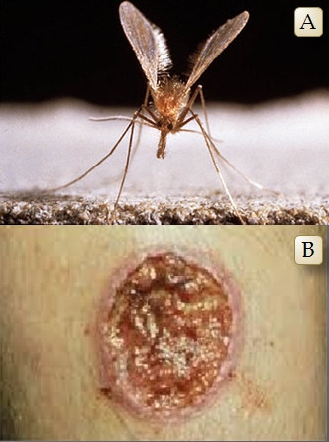
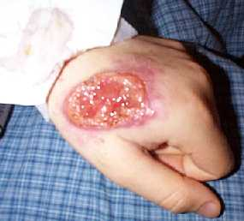
بیماری سالک
بیماری انگلی است که در مناطق گرمسیری آمریکا، آفریقا، شبه قاره هند و در نواحی نیمه گرمسیری آسیای جنوب غربی و ناحیه مدیترانه آندمیک می‌باشد
رخداد بیش از 90% در کشورهای ایران، افغانستان، نپال، سوریه، عربستان سعودی، برزیل و پرو
ناقل :گونه‌هایی از پشه خاکی‌های ماده از جنس فلبوتوموس
انتقال آلودگی: پس از حدود 4 الی 18 روز بر حسب نوع انگل،گونه پشه خاکی و شرایط آب و هوایی
طول دوره کمون : چند ماه تا یک سال
بهبود زخم: کمتر از یک سال

Slide 50

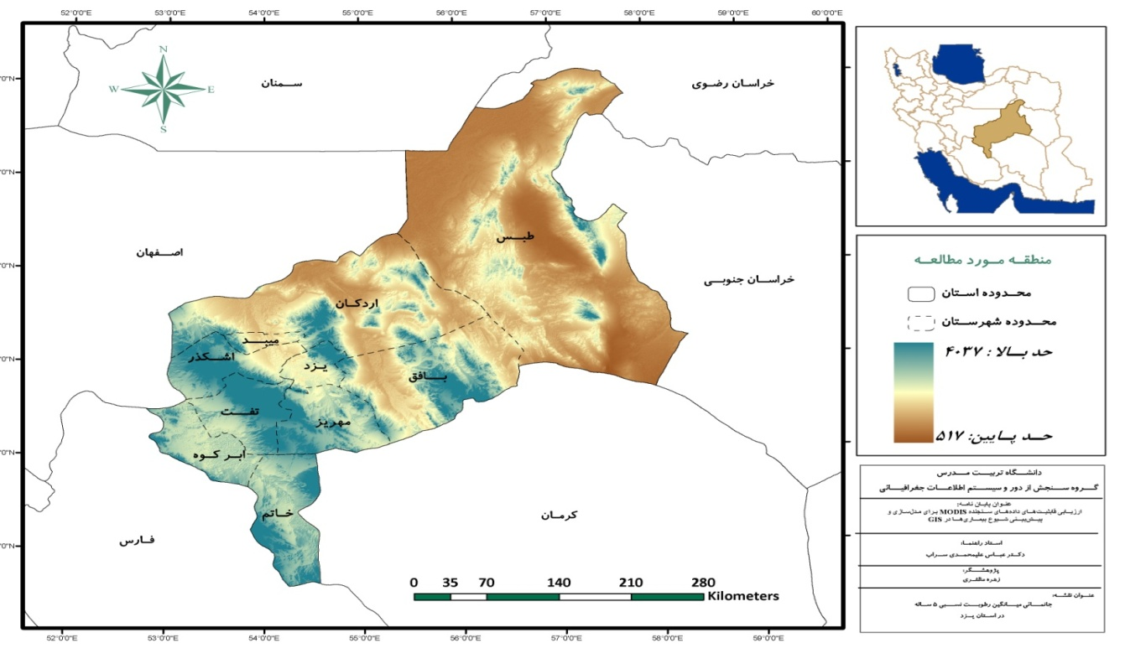
مواد و روش ها
منطقه مورد مطالعه
استان یزد
از جمله کانون های مهم و شناخته شده ی بیماری سالک
در سال 1998 با ميزان بروز 170 نفر در صد هزار نفر جمعيت در مقام نخست آلودگي سالك جلدي در سطح كشور
بروز هر ساله این بیماری از مشکلات مهم این استان

Slide 51
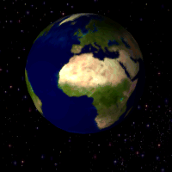
مواد و روش ها
داده های مورد استفاده
آمار شیوع بیماری
رطوبت نسبی
درجه حرارت
بارندگی
جمعیت
طول جغرافیایی
عرض جغرافیایی
زمان
تهیه شده از سال های (2005 – 2009)
MOD13Q1(EVI): بازه زمانی 16 روز، قدرت تفکیک مکانی 250 متر
(LST)MOD11A2: بازه زمانی 8 روز، قدرت تفکیک مکانی 1000 متر
MOD17A2(GPP): بازه زمانی 8 روز، قدرت تفکیک مکانی 1000 متر

Slide 52
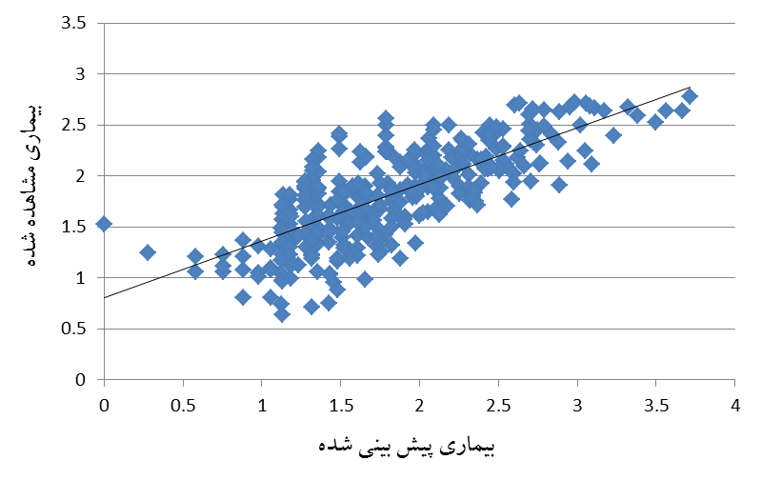
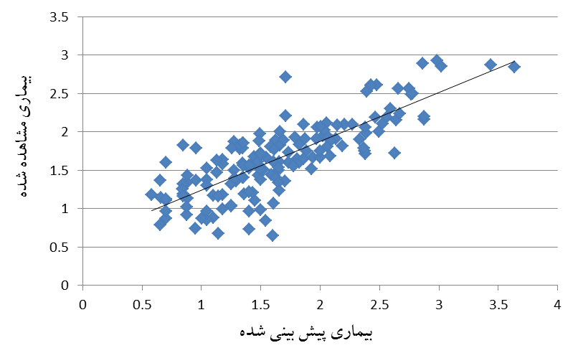
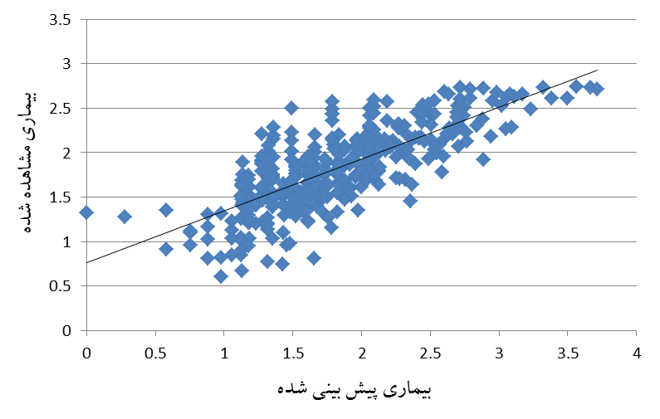
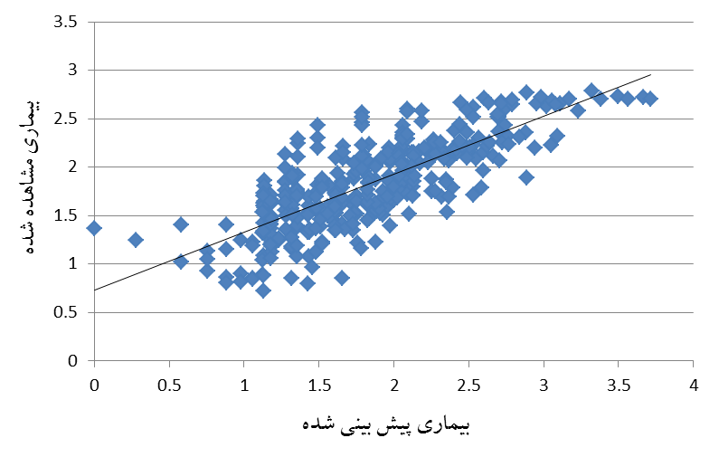
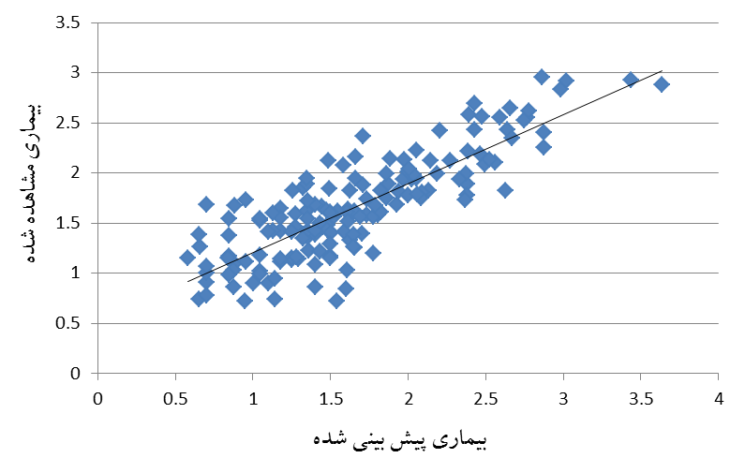
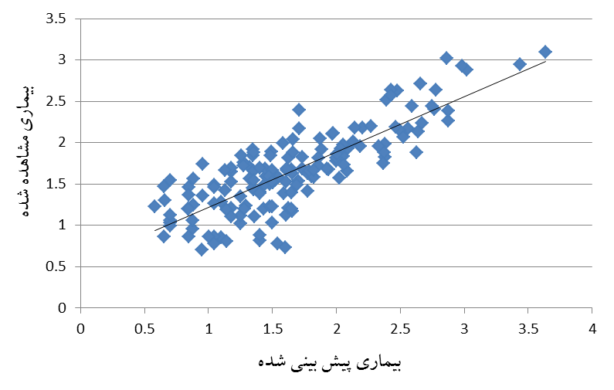
مقایسه رابطه بیماری مشاهده شده و خروجی مدل
بعد از اعمال فیلتر
داده اولیه
داده اولیه
فیلتر دوهمسایگی
فیلتر چهارهمسایگی
فیلتر دوهمسایگی
فیلتر چهارهمسایگی
بازه زمانی ماهانه
بازه زمانی فصلی

Slide 53
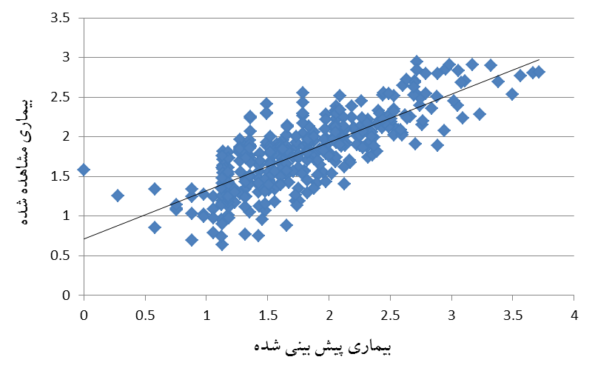

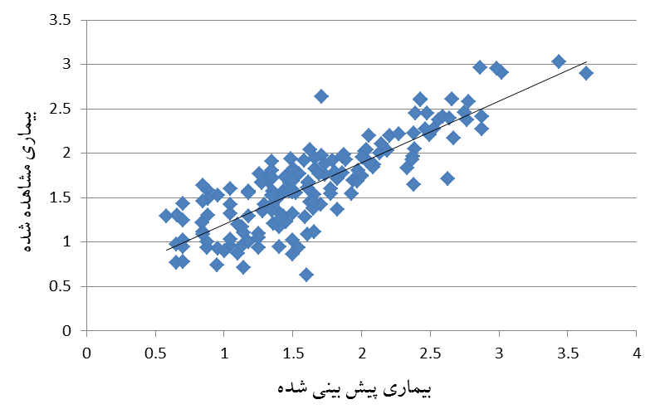
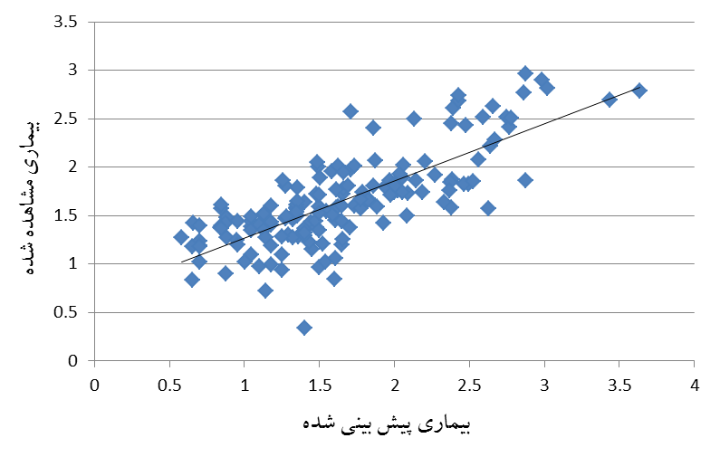
مقایسه رابطه بیماری مشاهده شده و خروجی مدل
بعد از استفاده از داده های مجاورت
داده اولیه
داده اولیه
داده محیطی
داده محیطی و بیماری
داده محیطی
داده محیطی و بیماری
بازه زمانی ماهانه
بازه زمانی فصلی

Slide 54
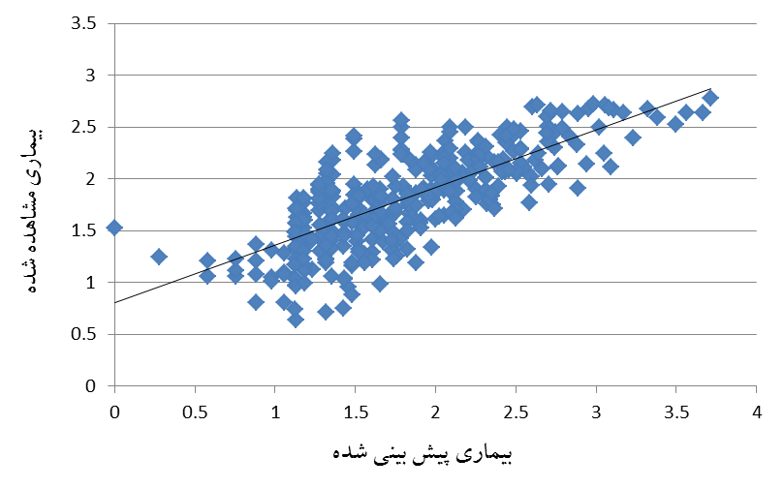

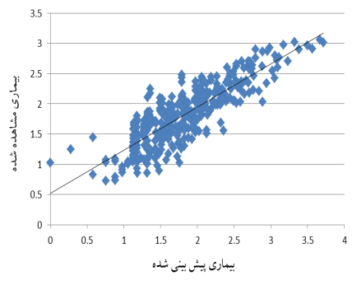
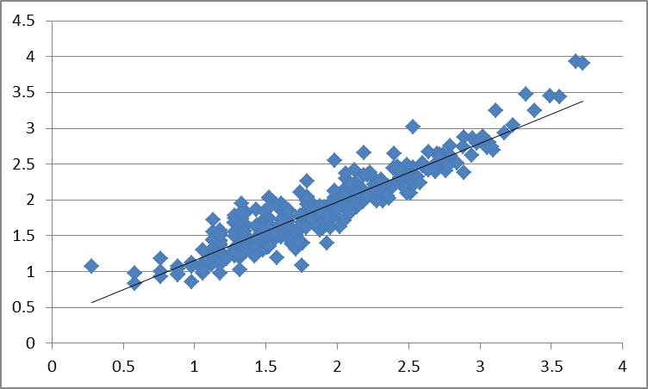
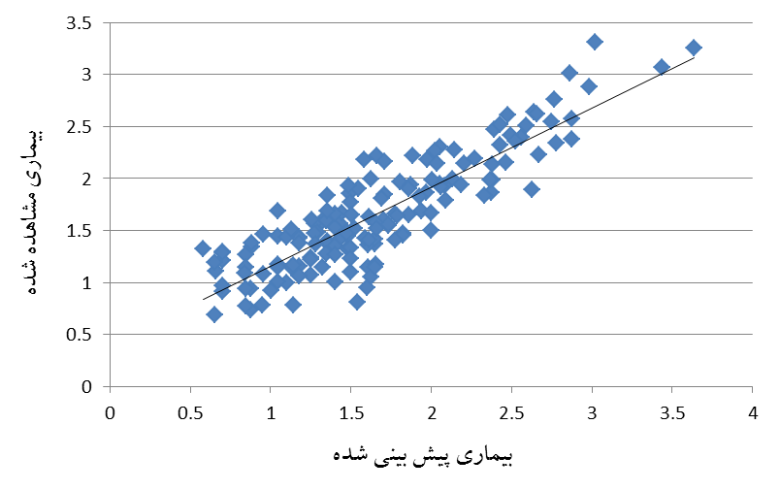
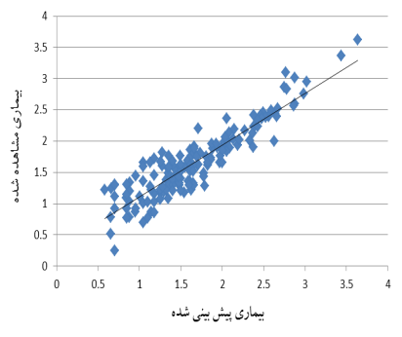
مقایسه رابطه بیماری مشاهده شده و خروجی مدل
بعد از استفاده از داده های ترکیب
داده اولیه
داده اولیه
داده محیطی
داده محیطی و بیماری
داده محیطی
داده محیطی و بیماری
بازه زمانی ماهانه
بازه زمانی فصلی

Slide 55
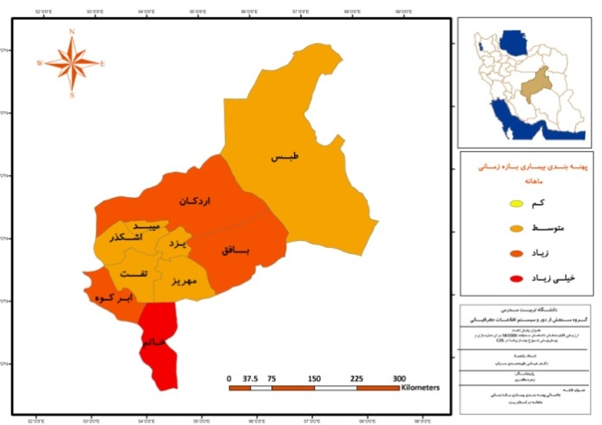
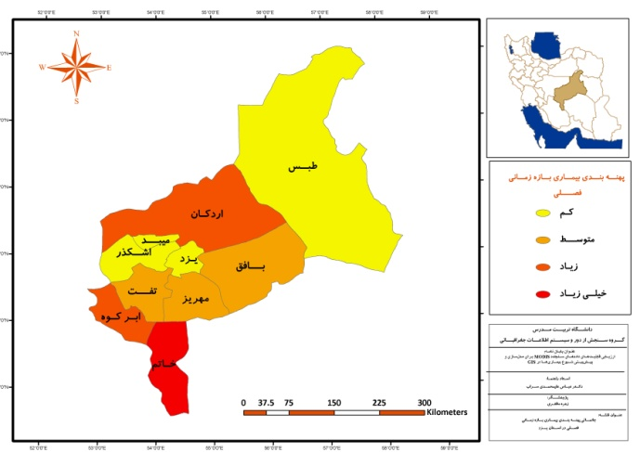

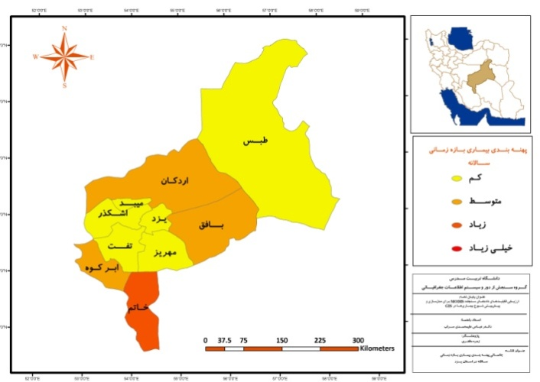
پهنه بندی بیماری در چهار بازه زمانی
بازه زمانی ماهانه
بازه زمانی فصلی
بازه زمانی نیم سال
بازه زمانی سالانه

Slide 56
نتيجه گيري
استفاده از Geoinformaticsدر تجزيه و تحليل و مديريت سلامت با مزايا و جذابيت هاي زيادي همراه است
GIS تكنيكها و امكانات جديدي براي تجزيه و تحليل و مديريت سلامت ارائه ميدهد
با توسعه GIS روشهاي معمول براي جمع آوري، نمايش و استفاده از داده ها بايد مورد بازنگري و تجديد نظر قرار گيرند

Slide 57
توسعه ديد و نگرش مكاني از مهمترين اقدامات و ضرورتها براي كار با GIS است
”قطره قطره جمع گردد وانگهي دريا شود“ محدود به آب نيست! و در بسياري از موارد از جمله در مورد اطلاعات نيز صادق است
توجه به نيازها و ضرورتها، اصول، آموزش و استفاده صحيح از GIS ميتواند نقش مهمي در موفقيت آن در يك سازمان ايفا كند

Slide 58
استفاده اصولي و يكپارچه از فن آوري هاي فضائي و اطلاعات، انواع سنجنده ها و ارتباطات نقش مهمي در ارتقائ وضعيت سنجش و مديريت سلامت ميتواند داشته باشد
و سر انجام اين كه:
تنها از طريق تحليل مكاني داده ها ميتوان ”آنچه فكر مي كنيم“ را به ”آنچه ميدانيم“ ارتقا داد

Slide 59
با تشکر و سپاس از توجه شما

